Slide 1
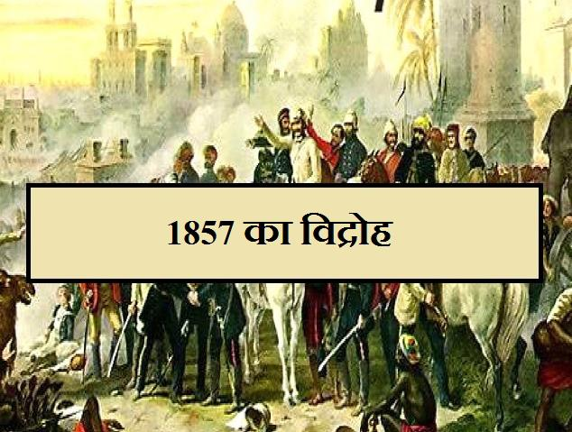
विद्रोह या क्रांति के विभिन्न स्वरूप
सैनिक विद्रोह के रूप में
भारतीय मुसलमानों के षड्यंत्र के रूप में
देसी शासकों के प्रयत्न के रूप में
राष्ट्रीय विप्लव के रूप में
प्रथम भारतीय स्वतंत्रता संग्राम के रूप में

Slide 2
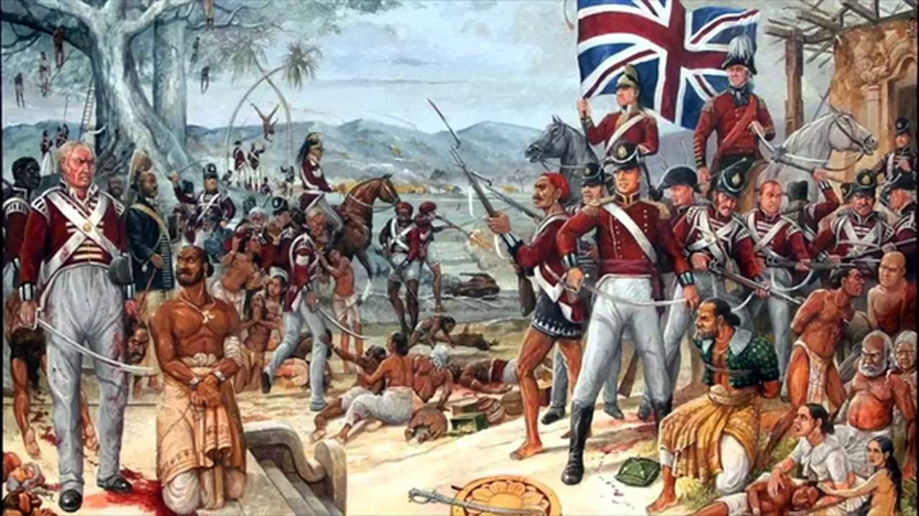
क्रांति या विद्रोह के कारण
राजनीतिक कारण
लॉर्ड डलहौजी के साम्राज्यवादी नीति
भारतीय नरेश ओं के प्रति दुर्व्यवहार
अवध का विलीनीकरण

Slide 3
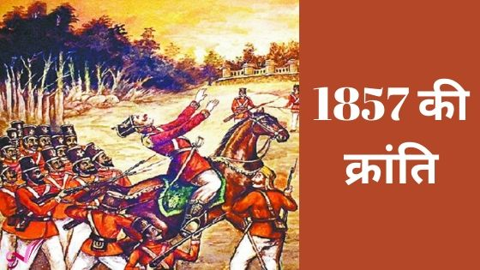
आर्थिक कारण
भारतीय साधनों का शोषण
कर मुक्त भूमि पर कर लगाना
उच्च वर्गीय भूमि पतियों का विनाश
अनेक भारतीयों का नौकरियों से वंचित होना
शिक्षित भारतीयों को उच्च पद प्रदान ना करना

Slide 4
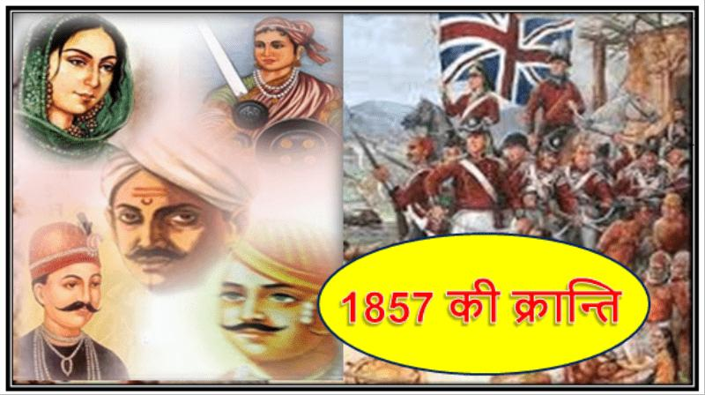
सामाजिक तथा धार्मिक कारण
भारतीयों के साथ दुर्व्यवहार
ईसाई धर्म के प्रचार के लिए निम्न स्तर के उपाय
रेलवे तथा टेलीग्राफ का प्रचलन
ब्राह्मणों तथा मुल्लाओं का विरोध
लॉर्ड डलहौजी के कार्य

Slide 5
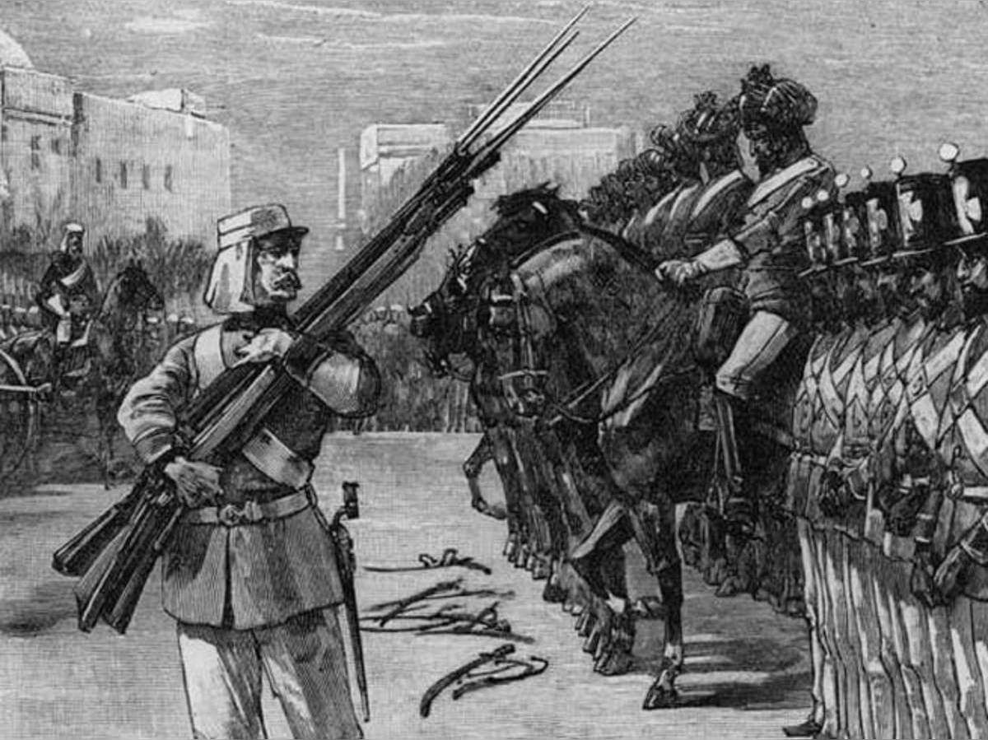
सैनिक कारण
भारतीय सैनिकों में असंतोष
प्रथम अफगान युद्ध में अंग्रेजी गौरव का अघात
अवध के विलीनीकरण का बंगाल पर घातक प्रभाव
यूरोपीय तथा भारतीय सैनिकों की संख्या में असमानता
सेना का अनुचित वितरण
सामान्य सेवा भर्ती अधिनियम
एक अफवाह
तत्कालिक कारण चर्बी वाले कारतूस

